Slide 1
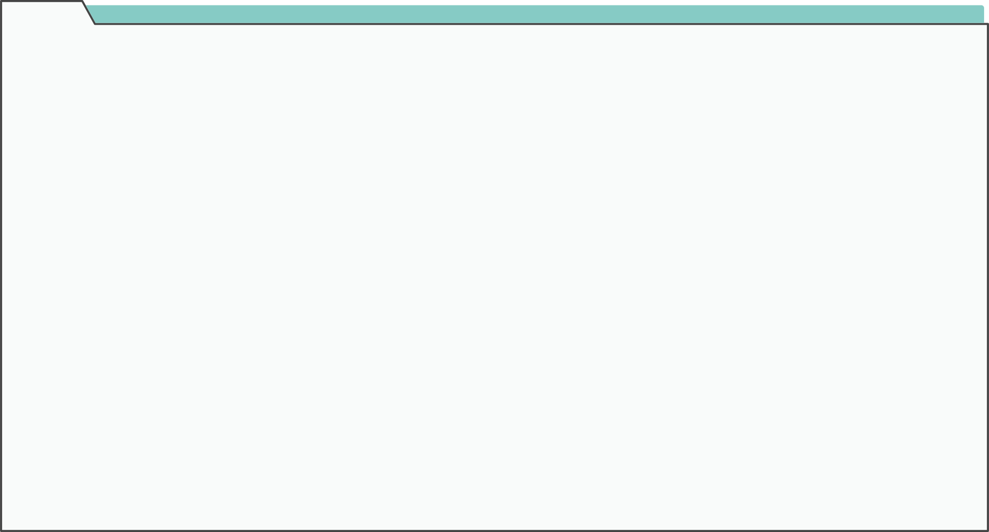



Sejong University
주차타워
자동관리 시스템
18010416 정 주 완
19011451 손 현 준
20003206 유 명 주
20003214 최 병 우

Slide 2


List
Q
목 차
1. 프로젝트 개요
4. 차량 등록
2. 데이터 베이스 구현
5. 차량 찾기
3. 메인 화면 및 안내사항
6. 관리 화면

Slide 3


1
프로젝트 개요
차량 등록 시
주차위치를 안내
차량 찾을 시
차량 정보와 요금 안내
관리자 기능으로
고객정보와 요금 등 관리

Slide 4

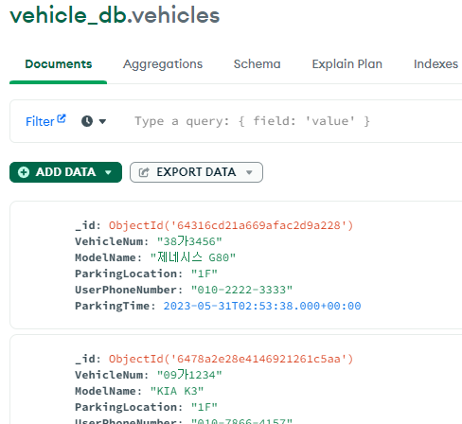
2
데이터 베이스 구현
Q
Vehicles ( 주차차량 정보 )
VehicleNum – 차량 번호
ModelName – 차량 모델명
PakingLocation – 주차 위치
UserPhoneNumber – 사용자 전화번호
ParkingTime – 이용 시작 시간
parkingSpace ( 주차장 정보 )
1F / 2F / 3F – 각 층의 최대 주차 공간
managerData ( 관리자 )
ManagerNum – 관리자 번호
ManagerPassword – 관리자 암호

Slide 5
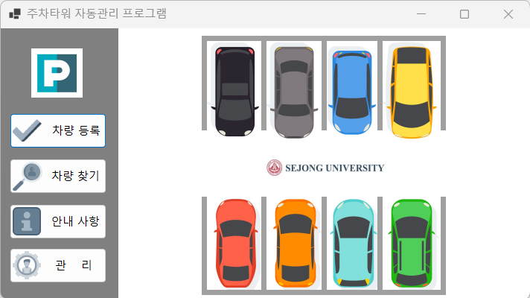

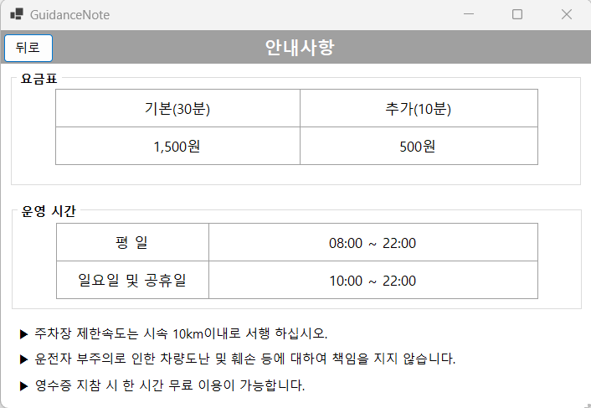
3
메인 화면 및 안내사항
Button 컨트롤
버튼 클릭 시 해당하는 폼으로 이동
뒤로 가기 Button
버튼 클릭 시 이전 화면으로 이동

Slide 6
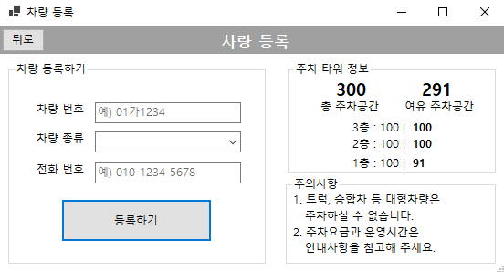
4
차량 등록
차량 등록 GroupBox
이용자 및 이용자의 차량 정보 입력
입력 정보가 국내 규정 정보인지 확인
주차공간 여부 검사
순차적으로 자리 부여 (1F 부터)
자리 부여 후 등록 시간 측정

Slide 7
4
차량 등록
공간 여부 확인 GroupBox
등록 시 총 공간 및 층별 공간 여부 계산
주의사항 GroupBox
등록 시 참고할 주의사항 간결하게 표기

Slide 8
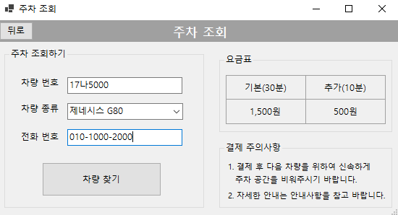
5
차량 찾기
차량 찾기 GroupBox
이용자 및 이용자의 차량 정보 입력
등록 시 입력한 정보와 유효성 검사
등록한 정보일 시 결제 화면으로 이동
주의사항 GroupBox
찾기 시 참고할 주의사항 간결하게 표기

Slide 9
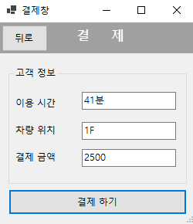
5
차량 찾기
결제 하기 GroupBox
등록 시간 부터 현재까지의 시간 표기
위치(층수) 표기
시간에 따른 이용 시간표에 기재된 금액 표기
결제 완료 시 완료 알림과 함께 차량 정보 초기화

Slide 10
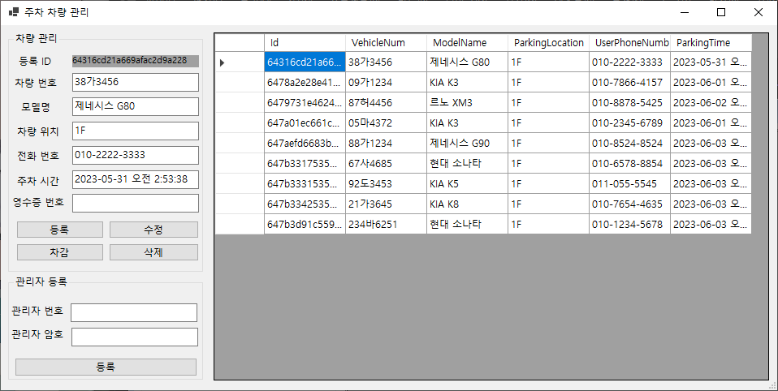
6
관리
dataGridView
등록된 차량의 고유 ID 확인
등록 시 저장된 차량의 정보를 한눈에 확인
차량 관리 GroupBox
차량 데이터 클릭 시 수정/삭제/등록 가능
영수증 번호 입력 시 사용시간 1시간 차감

Slide 11


6
관리
관리자 등록 GroupBox
관리자 번호와 암호를 DB에 등록
단방향 해시함수를 이용한 암호화
Salt
패스워드에 임의의
문자열을 덧붙여서 암호화

Slide 12
Sejong University
THANK YOU
FOR WAHCHIGN

Slide 13








KIT
폴더 프레젠테이션 키트입니다. 아래 요소들을 활용해서 프레젠테이션을 더욱 다채롭게 만들 수 있어요!
이 곳에 주제를 입력해주세요.
POINT
24
365
%
%
Q
이 곳에 주제를 입력해주세요.
POINT
Keyword A
Keyword B
A에 대한 키워드 또는 제목을 적어주세요.
Keyword
Keyword
이 곳에 Keyword B에 대한 내용을 적어주세요. 분량은 3-4줄 정도가 적당합니다. 중요한 내용은 두꺼운 폰트로 변경하여 강조할 수 있습니다. 텍스트박스를 더블클릭하면 내용을 수정할 수 있습니다.
A에 대한 키워드 또는 제목을 적어주세요.
이 곳에 Keyword A에 대한 내용을 적어주세요. 분량은 3-4줄 정도가 적당합니다. 중요한 내용은 폰트 두께를 변경하여 강조할 수 있습니다. 텍스트박스를 더블클릭하면 내용을 수정할 수 있습니다.
A에 대한 키워드 또는 제목을 적어주세요.
Folder Icon Presentation Kit

Slide 14
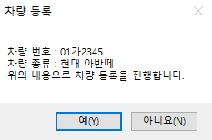
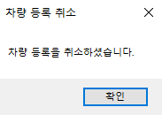
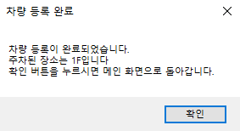
4
차량 등록
차량 등록 안내 메세지
차량 등록 취소 메세지
차량 등록 완료 메세지
차량 등록 최종 확인 창
확인 클릭 시 메시지 박스 제거
시간 및 여유 공간 계산 시작

Slide 15

CHAP.1
이 곳에 타이틀을 적어주세요.
이 곳에 이 페이지에 대한 전체적인 설명을 간략하게 적어주세요. 폰트는 프리텐다드 Regular, 사이즈는 18pt 입니다. 텍스트 박스를 더블클릭하면 내용을 수정할 수 있습니다.
01
'Subject 01'에 대한 키워드 또는 제목
이 곳에 위에 대한 내용을 적어주세요. 분량은 3-4줄 정도가 적당합니다. 중요한 내용은 두꺼운 폰트로 변경하여 강조할 수 있습니다. 텍스트박스를 더블클릭하면 내용을 수정할 수 있습니다. 이 곳에 위에 대한 내용을 적어주세요. 폰트는 프리텐다드 Regular, 크기는 16pt 입니다.
02
'Subject 02'에 대한 키워드 또는 제목
이 곳에 위에 대한 내용을 적어주세요. 분량은 3-4줄 정도가 적당합니다. 중요한 내용은 두꺼운 폰트로 변경하여 강조할 수 있습니다. 텍스트박스를 더블클릭하면 내용을 수정할 수 있습니다. 이 곳에 위에 대한 내용을 적어주세요. 폰트는 프리텐다드 Regular, 크기는 16pt 입니다.
03
'Subject 03'에 대한 키워드 또는 제목
이 곳에 위에 대한 내용을 적어주세요. 분량은 3-4줄 정도가 적당합니다. 중요한 내용은 두꺼운 폰트로 변경하여 강조할 수 있습니다. 텍스트박스를 더블클릭하면 내용을 수정할 수 있습니다. 이 곳에 위에 대한 내용을 적어주세요. 폰트는 프리텐다드 Regular, 크기는 16pt 입니다.

Slide 16



CHAP.3
이 곳에 타이틀을 적어주세요.
이 곳에 이 페이지에 대한 전체적인 설명을 간략하게 적어주세요. 폰트는 프리텐다드 Regular, 사이즈는 18pt 입니다. 텍스트 박스를 더블클릭하면 내용을 수정할 수 있습니다.
이 곳에 문제점을 적어주세요, 텍스트 박스를 더블클릭하면 내용을 수정할 수 있습니다.
01
02
03
'Subject 01'에 대한 키워드 또는 제목
'Subject 01'에 대한 키워드 또는 제목
'Subject 01'에 대한 키워드 또는 제목
Solution
이 곳에 위와 관련한 내용을 적어주세요. 폰트는 프리텐다드 Regular, 사이즈는 16pt 입니다. 텍스트 박스를 더블클릭하면 내용을 수정할 수 있습니다.
이 곳에 위와 관련한 내용을 적어주세요. 폰트는 프리텐다드 Regular, 사이즈는 16pt 입니다. 텍스트 박스를 더블클릭하면 내용을 수정할 수 있습니다.
이 곳에 위와 관련한 내용을 적어주세요. 폰트는 프리텐다드 Regular, 사이즈는 16pt 입니다. 텍스트 박스를 더블클릭하면 내용을 수정할 수 있습니다.
이 곳에 솔루션을 적어주세요. 폰트는 프리텐다드 Regular, 사이즈는 17pt 입니다. 텍스트 박스를 더블클릭하면 내용을 수정할 수 있습니다.

Slide 17
CHAP.4
POINT
256
97
1300
385
건
%
억
%
이 곳에 위와 관련한 내용을 적어주세요. 폰트는 프리텐다드 Regular, 사이즈는 16pt 입니다. 텍스트 박스를 더블클릭하면 내용을 수정할 수 있습니다.
이 곳에 위와 관련한 내용을 적어주세요. 폰트는 프리텐다드 Regular, 사이즈는 16pt 입니다. 텍스트 박스를 더블클릭하면 내용을 수정할 수 있습니다.
이 곳에 위와 관련한 내용을 적어주세요. 폰트는 프리텐다드 Regular, 사이즈는 16pt 입니다. 텍스트 박스를 더블클릭하면 내용을 수정할 수 있습니다.
이 곳에 위와 관련한 내용을 적어주세요. 폰트는 프리텐다드 Regular, 사이즈는 16pt 입니다. 텍스트 박스를 더블클릭하면 내용을 수정할 수 있습니다.
CONCLUSION
97%
이 곳에는 결론을 적어주세요. 폰트는 프리텐다드 Medium, 사이즈는 17pt 입니다. 텍스트 박스를 더블클릭하면 내용을 수정할 수 있습니다. 분량은 2~3줄 정도가 적당합니다. 중요한 내용은 두꺼운 폰트로 변경하여 강조할 수 있습니다. 이 곳에는 결론을 적어주세요. 폰트는 프리텐다드 Medium, 사이즈는 17pt 입니다. 텍스트 박스를 더블클릭하면 내용을 수정할 수 있습니다.

